Slide 1
Delta Lab
HMI+PLC連線通訊整合應用

Slide 2
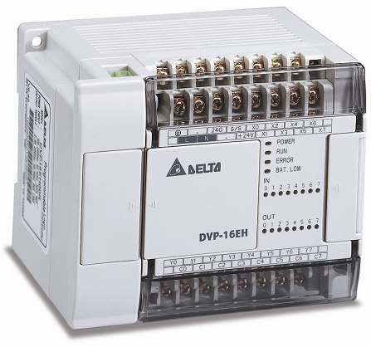
PLC Modbus 設置
台達DVP PLC在設置MODBUS通訊時，需設置的參數如下:
Com-2 : RS485
通訊格式 : D1120
ASCII/RTU : M1143
站號 : D1121
主從 : 可當主亦可當從
Com-1 : RS232
通訊格式 : D1036
ASCII/RTU : M1139
站號 : D1121
主從 : 只能當從站
擴充埠
Com-3 : RS232、485、422
通訊格式 : D1109
站號 : D1121
主從 : 只能當從站

Slide 3
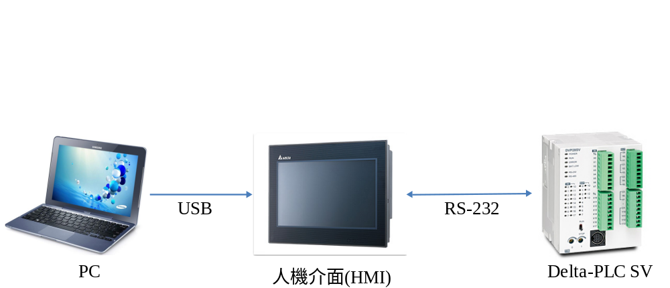
HMI與PLC通訊示意圖
USB Master
USB Slave
RS-232 Master (主站)
RS-232 Slave (從站)
Scheme-1

Slide 4
HMI與PLC通訊
Scheme-1 (Direct Link USB-RS232)
Scheme-2 (Direct Link USB-RS485)
Scheme-3 (Direct Link Ethernet)

Slide 5
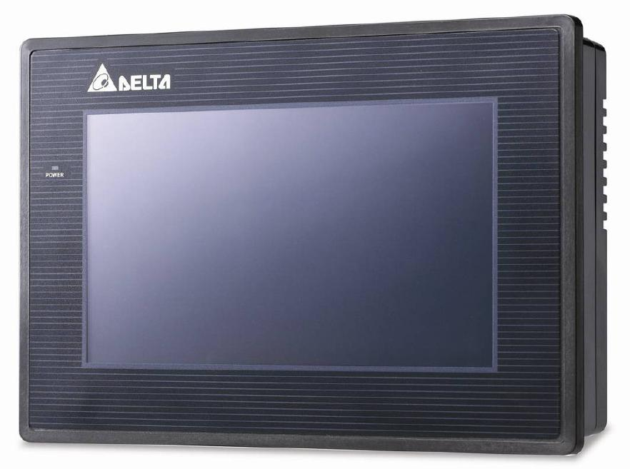
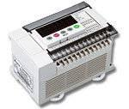
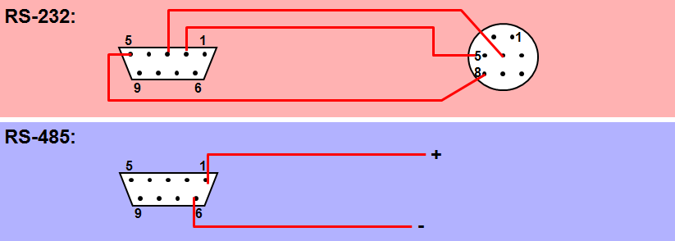
HMI與PLC通訊
接線
RS-232
RS-485
Notes:
首先說明的是人機與plc的通訊。
Plc提供232及485的介面，其通訊的接線如圖所示。

Slide 6
HMI+PLC
連線通訊整合應用
實驗目的: 熟悉HMI+PLC連線通訊整合應用

Slide 7
設備
儀器名稱 | 數量
HMI | 1
PLC | 1
PC | 1

Slide 8
材料
名稱 | 數量
USB連結線 | 1
RS232-連結線 | 1
紅線 | 2
黑線 | 2

Slide 9
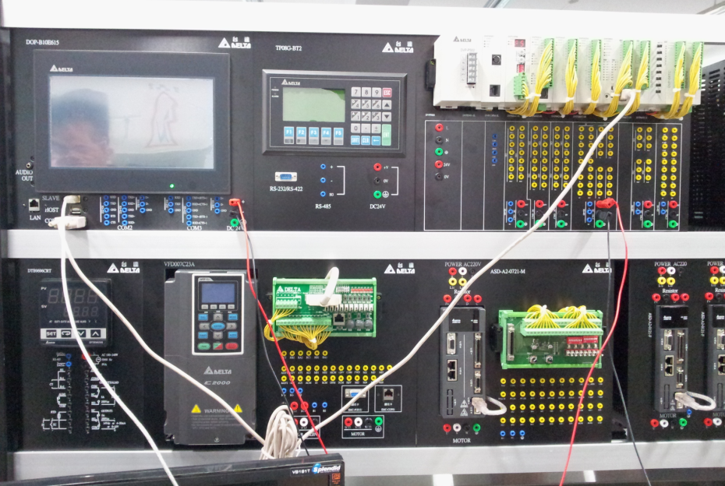
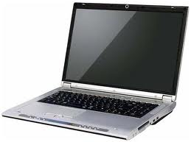
接線介紹
DVP28SV
RS-232(圓孔)
HMI USB
COM1
HMI USB
SLAVE
PC USB

Slide 10
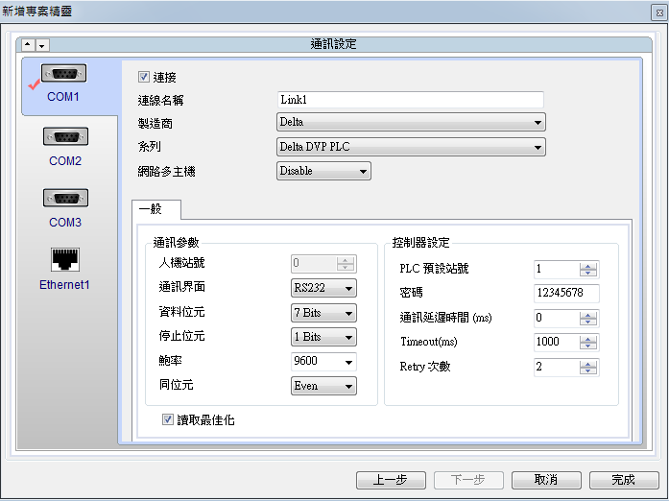
Scheme-1: HMI設定(1/2)
1.Base Port需改為COM1
2.Upload to HMI

Slide 11
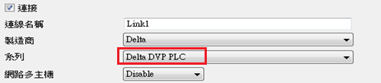
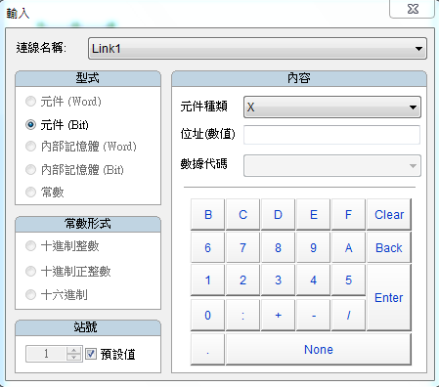
Scheme-1: HMI設定(2/2)
選擇控制器為Delta DVP PLC
當選擇完控制器型式之後，便可直接從軟体選擇該控制器的元件
Notes:
在人機的設定，一開始依照不同的控制器選擇選擇控制器的種類，現在要通訊的是台達的plc，所以選擇delta dvp plc。
選擇完控制器之後，在設定通訊位址的時後就可以直接選到該裝置的元件。

Slide 12
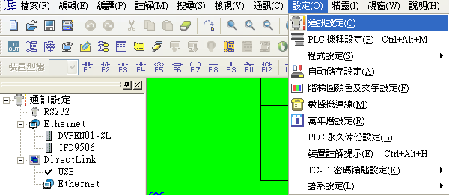
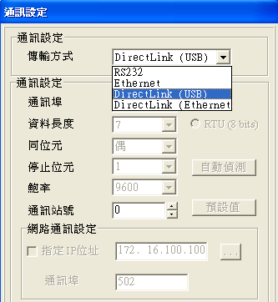
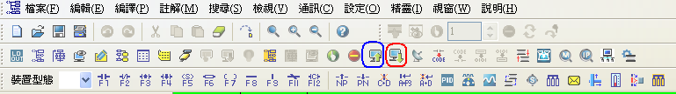
Scheme-1: PLC設定
WPLSoft

Slide 13
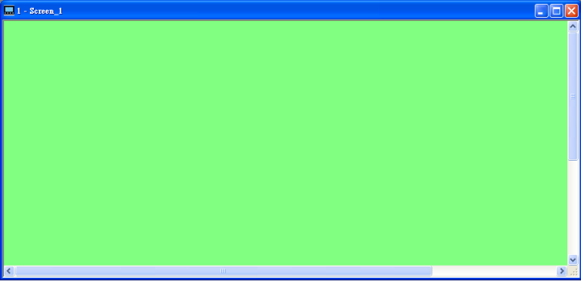
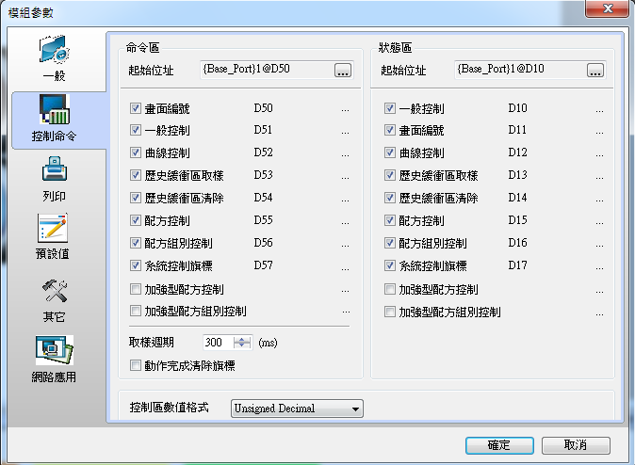
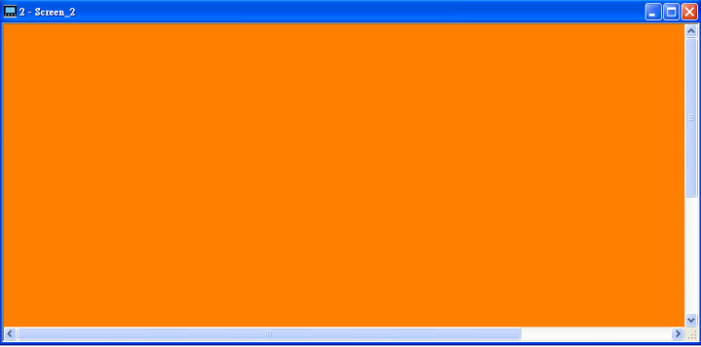
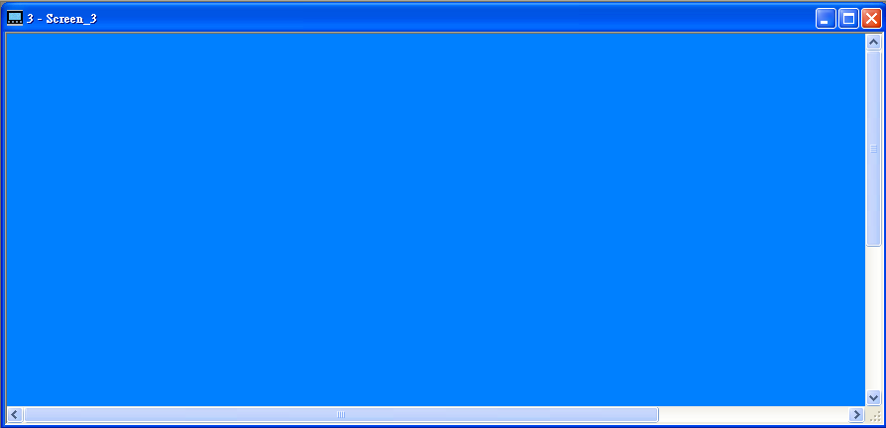
Demo: HMI+PLC
利用DVP-08ST的指撥開關X20,X21,X22改變PLC暫存器D50內容控制人機換頁

Slide 14
練習1
使用HMI上的按鈕，讓PLC之Y0燈亮 (from HMI to PLC)。
Y0燈亮5秒後，讓PLC之Y1燈與HMI上的指示燈同時亮起 (from PLC to HMI) 。

Slide 15
練習2
HMI主畫面有4個燈號，依序為紅、橙、黃、綠燈。利用PLC之4個指撥開關，可分別控制HMI的4個燈號，同時切換HMI畫面。
紅燈亮 紅色畫面
橙燈亮 橙色畫面
黃燈亮 黃色畫面
綠燈亮 綠色畫面
5秒
5秒
主畫面
5秒
主畫面
5秒
5秒

